Slide 1
Velkommen til første gruppetime i IN1020

Slide 2
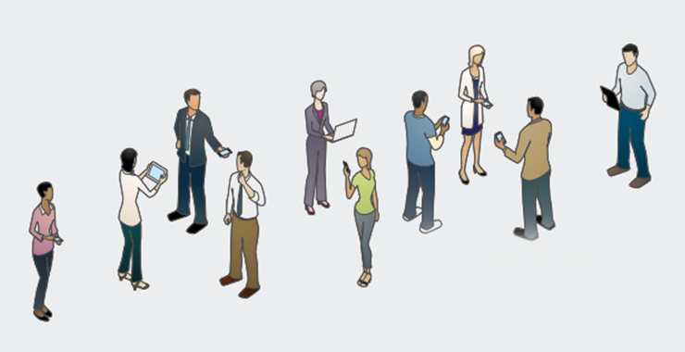
Bli kjent!

Slide 3
Navnerunde
Navn og alder
Hvordan studentsituasjonen din er, har du studert før, i så fall hva?
Livrett

Slide 4
Mentimeter
https://www.mentimeter.com/s/523613221cf51190fe2a888269f39e64/1d24e3bd9979

Slide 5

Introduksjon til datasikkerhet
Spesielt relevant for oss fordi vi skal være med å utvikle systemer
Høyt ettertraktet kompetanse – godt betalt
Notes:
Som dere sikkert har fått med dere så er ukens tema datasikkerhet. Dette er et viktig tema for dere som i arbeidslivet skal være med på å utvikle systemer og da er det veldig greit å ha litt grunnleggende kunnskap om sikkerhet. Dessuten er dette en kompetanse som det er mangel på og er høyt ettertraktet på arbeidsmarkedet.

Slide 6
Twitter hacket i 2020
Hackere fikk tilgang til agentverktøy for å endre passord
Hacket prominentere brukere som Obama, Joe Biden og Elon Musk
Agentverktøy kunne skru av flerfaktorverifisering
Frictionless login gjør slik at brukerne ikke blir logget ut når passordet deres blir endret
Notes:
Som dere sikkert har fått med dere så er ukens tema datasikkerhet. Dette er et viktig tema for dere som i arbeidslivet skal være med på å utvikle systemer og da er det veldig greit å ha litt grunnleggende kunnskap om sikkerhet. Dessuten er dette en kompetanse som det er mangel på og er høyt ettertraktet på arbeidsmarkedet.

Slide 7
Læringsmål
Kunne forklare for andre begrepene sikkerhet og spesielt informasjonssikkerhet.
Forstå viktighet av fokus på sikkerhetsarbeid også i en digital omgivelse.
Være i stand til å på et overordnet nivå identifisere verdier, trusler og trusselaktører.
Kjenne de ulike sikkerhetsmålene, kjenne betydningen deres og vite hvorfor de er sentrale.
Vite hva et sikkerhetstiltak er, og sammenhengen mellom sikkerhetsmål og sikkerhetstiltak

Slide 8
Sikkerhetsmål
En egenskap man ønsker å oppnå/tilby
Oppnås ved å ta i bruk sikkerhetstiltak

Slide 9
Sikkerhetsmål
Konfidensialitet – Kun de med behov har tilgang til gitt informasjon
Integritet – Informasjonen er korrekt, ikke slettet eller endret uten at det var med vilje
Tilgjengelighet – Informasjon er tilgjengelig til rett person til rett tid
Autentisitet – Kan være sikker på at noe(n) er den/det de gir seg ut for å være
Uavviselighet – Ikke mulig å fornekte at data er sendt/mottatt
Sporbarhet – Å kunne knytte en identitet til en gitt hendelse i systemet

Slide 10
Sikkertiltak
Brukes for å oppnå/tilby sikkerhetsmål

Slide 11
Ukesoppgaver
https://www.uio.no/studier/emner/matnat/ifi/IN1020/h21/ukeoppgaver/uke2-oppgaver.pdf

